Slide 1


Slide 2



分金弱转强
精讲
张凯杰 | 执业编号:A1120625060004
·
经传多赢资深投顾。
·
·
长期从事金融服务行业，擅长把握跟庄手法、筹码理论、热点跟踪及板块分析和行业细分研究。独创盈利模式《爆量跟庄》、《流动资金潜伏》等，中线短做模式深受广大股民用户的认可
·

Slide 3


第一章
寻找分金弱转强
第二章
分金弱转强什么时候适用
分金弱转强的延伸用法
第三章

Slide 4
PART 01
寻找分金弱转强

Slide 5
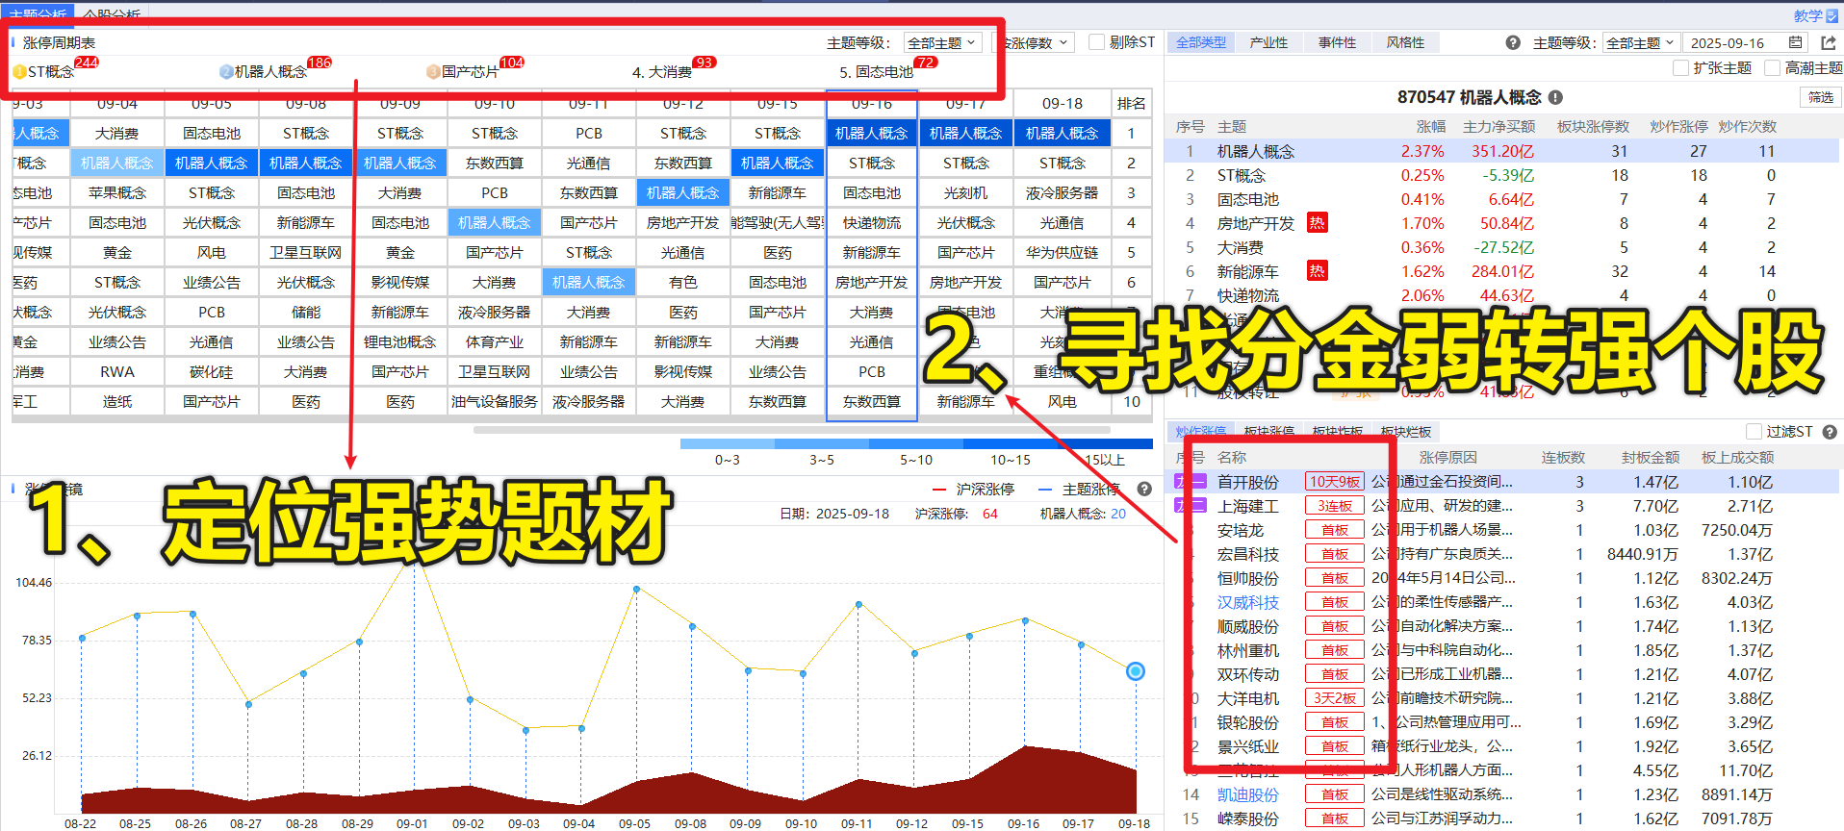

Slide 6
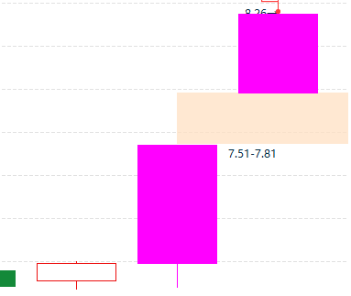
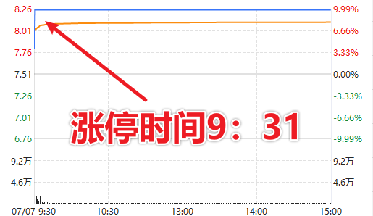
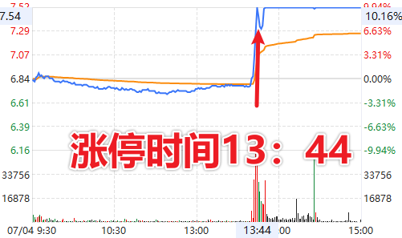
打开主题猎手——涨停棱镜/涨停打板——寻找二连板或者以上的个股
分金弱转强是两个涨停板之间的关系描述
具体表现形式：后一个涨停板的涨停触发时间比前一个涨停板的涨停触发时间更早
【首板不可以是一字板】
核心本质：换手与抢筹。后一天的资金愿意溢价承接前一天的筹码，代表后进资金继续看好后市
常见形态：

Slide 7
PART 02
分金弱转强什么时候适用

Slide 8
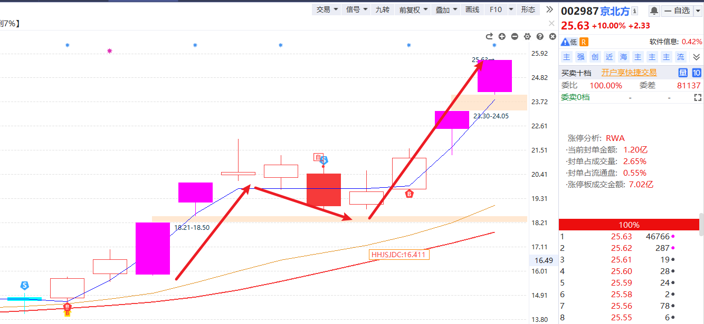
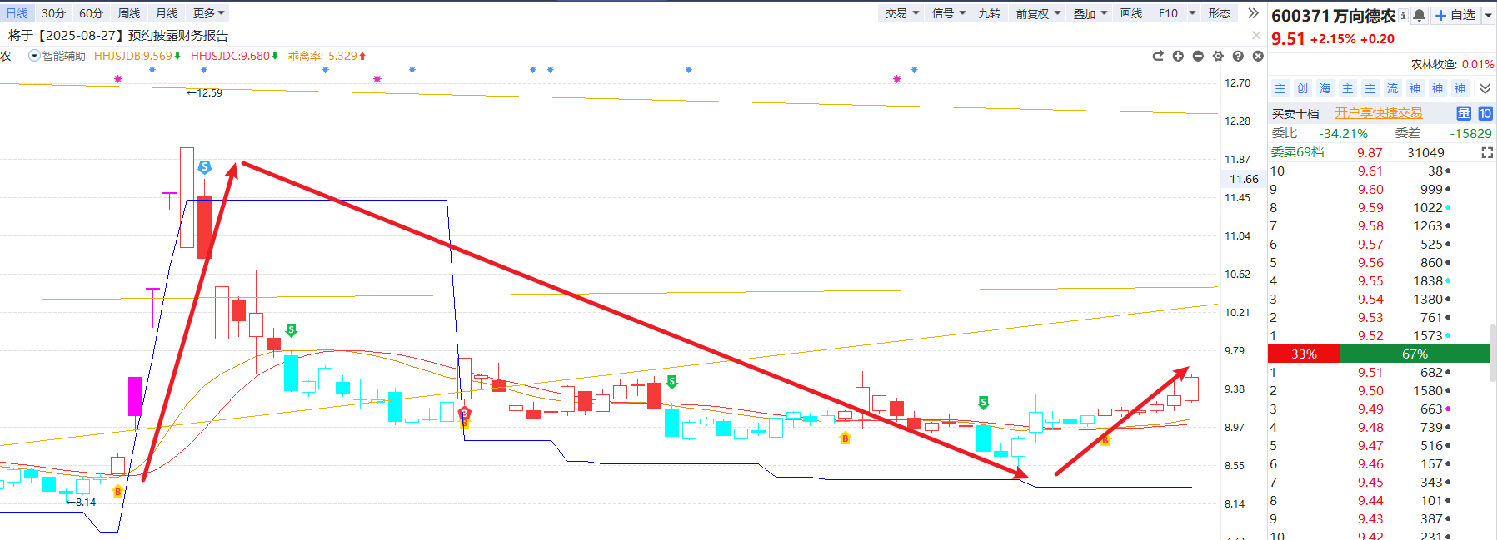
常见问题：为什么有些分金弱转强后，很快就二波新高，有一些分金弱转强要等很久才有反弹？
答案就是：主题强度的不同【识别主题强度——涨停棱镜】

Slide 9
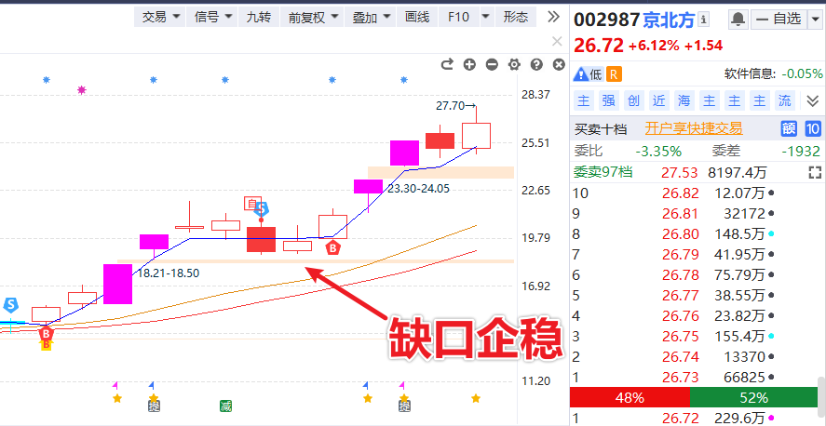
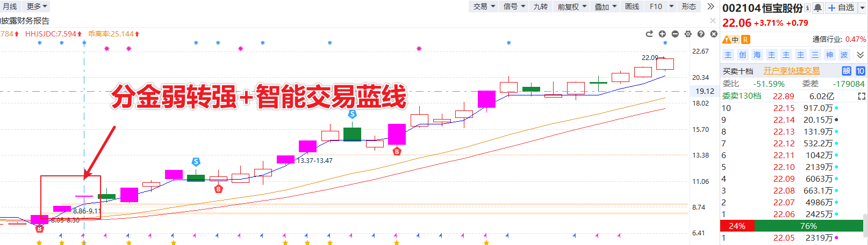
分金弱转强形态【首档】
优先级：二板与首板的缺口不补+热点持续主题
结论：强势形态+强势题材，短期快速完成换手接力

Slide 10
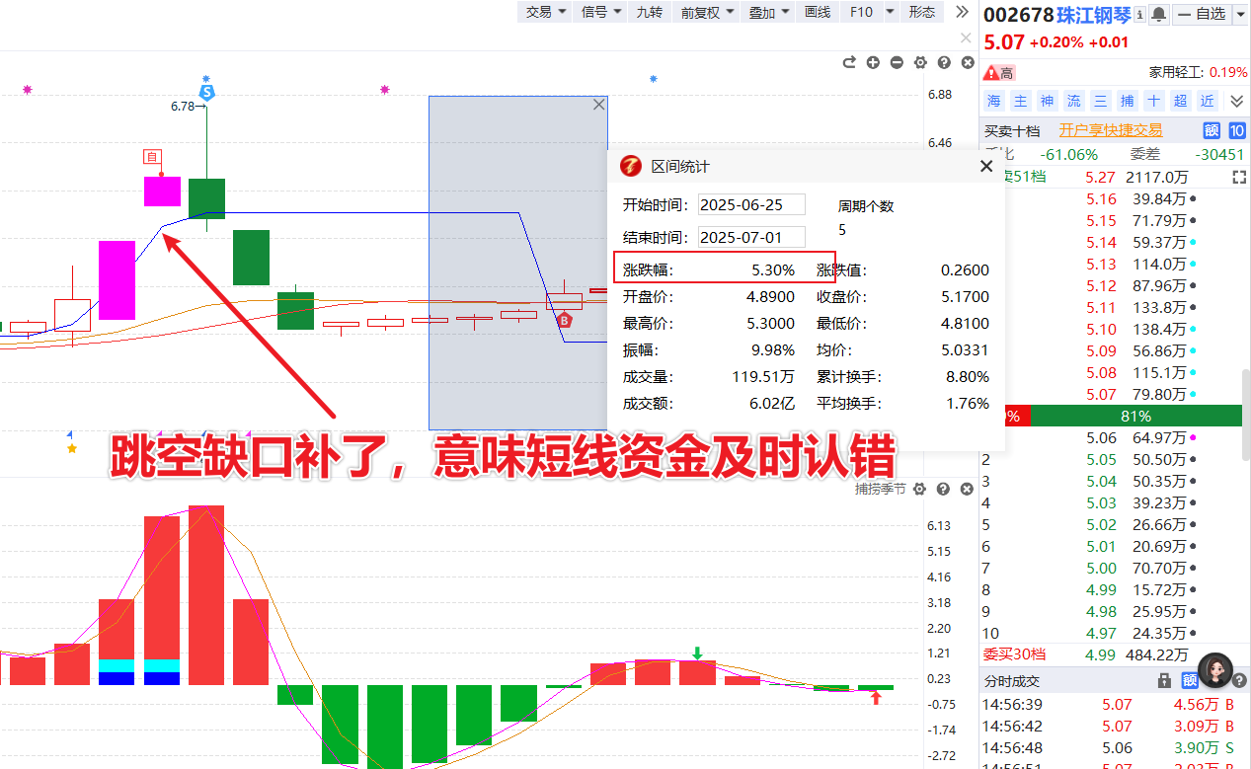
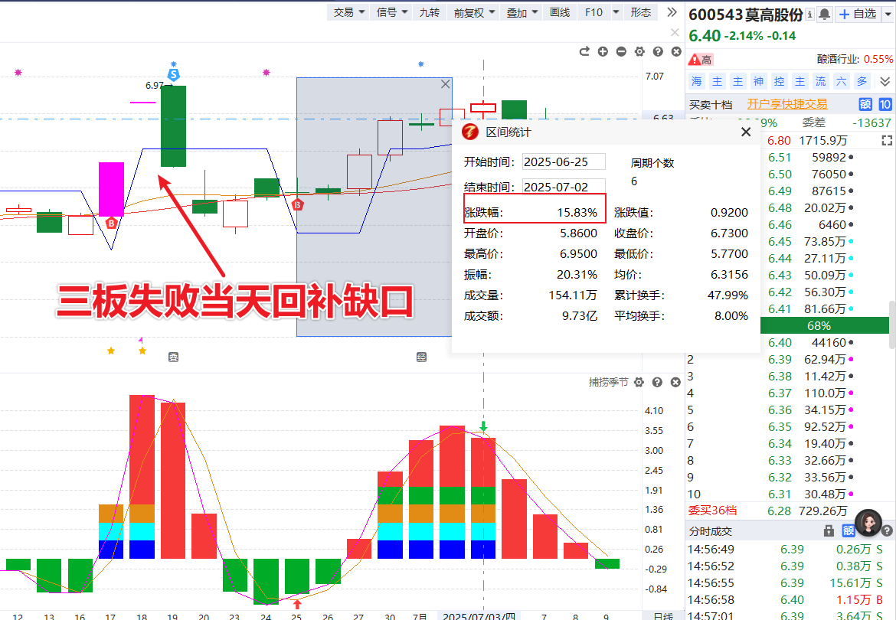
分金弱转强形态【次档】
次等级：二板与首板之间缺口补上+支线轮动热点
结论：短期非强势板块或者题材，多数属于轮动热点，预期降低，纯属套利

Slide 11
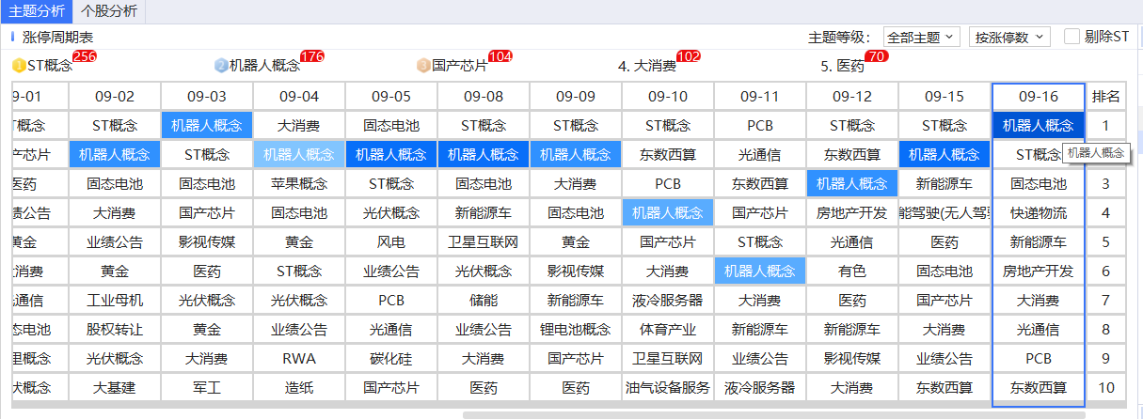
跟对主题风口是最重要的
如何确认可参与的主题有哪个？或者有哪些？
打开主题猎手——【涨停棱镜】——涨停家数决定

Slide 12
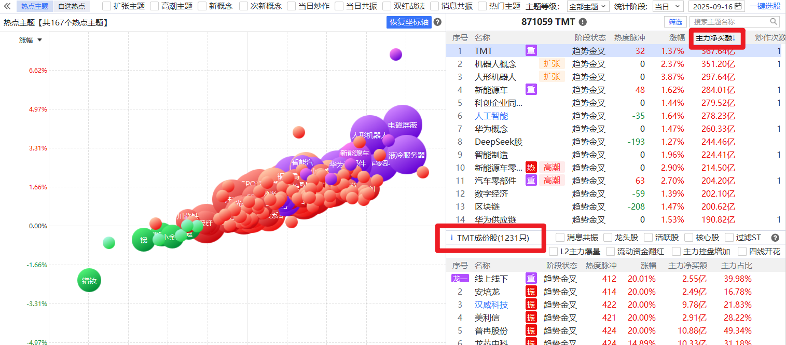
打开主题猎手——【热点纵览】——主力资金流入量决定

Slide 13
PART 03
分金弱转强的延伸用法

Slide 14
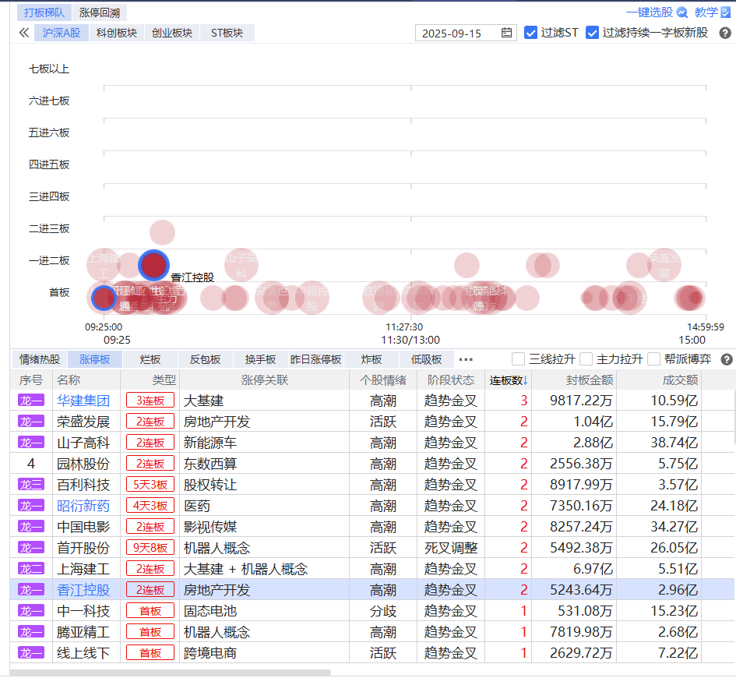
主题猎手选择分金弱转强的定位方法
方法一：涨停打板——直接定位个股
1、直接把2板的个股放到自选里面
2、等到次日2板晋级3板失败的个股画上标记
3、3板失败后，个股的热点所属、技术形态是否回补缺口、股价是否在智能交易蓝线上方，都是我们重点观察的信号
4、观察龙头的动作，如果龙头带动板块，那么个股有望启动，个股有概念叠加的首选
结论：该方法可以每天使用，每天跟踪

Slide 15
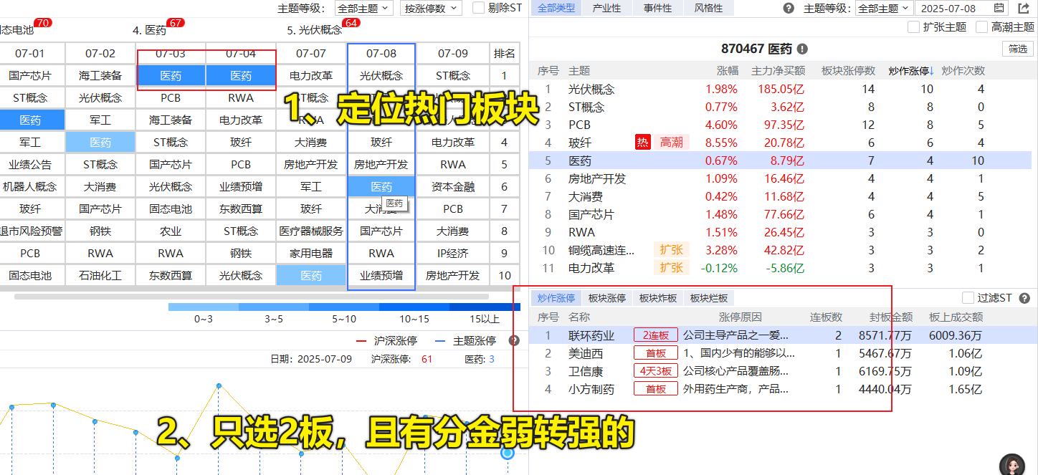
主题猎手选择分金弱转强的定位方法
方法二：涨停棱镜——先定位板块——后定位个股
1、定位热门板块
2、右下角把2连板甚至更高连板且分金弱转强个股放入自选
3、个股的热点所属的持续性、技术形态是否回补缺口、股价是否在智能交易蓝线上方，都是我们重点观察的信号
结论：该方法可以关注近期热点，也可以回溯前期热点

Slide 16
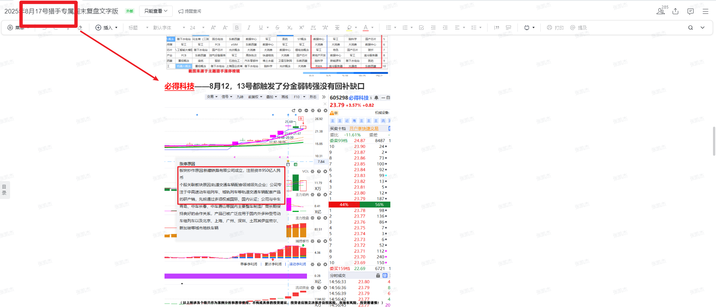

Slide 17
分金弱转强的中线用法：熊市不做中，牛市不做短
在牛市当中，分金弱转强很多时候是一种启动信号，如何理解【启动】需要一套中线思维框架
【爆量跟庄方法论】
1、为什么要学习技术形态？
2、巧妇难为无米之炊，池塘要有鱼
3、识别与解读主力行为【理解量、价、股东人数的关系】

Slide 18
中线的特征：
时间：3个月到8个月【大于8个月可以看作长线】
本质：筹码结构的动态变化
思维特点：全局性，操盘手视角
中线选股思路：
1、主力在不在？【方法论有很多】爆量换手后，筹码的呈现，看季报股东户数增减【ST宇顺、上伟】
2、每次股价活跃的情况下，市场定义它是归类哪些题材，做好标记
3、股价活跃的题材能与宏观那些趋势相关【政策、科技、临时热点】

Slide 19
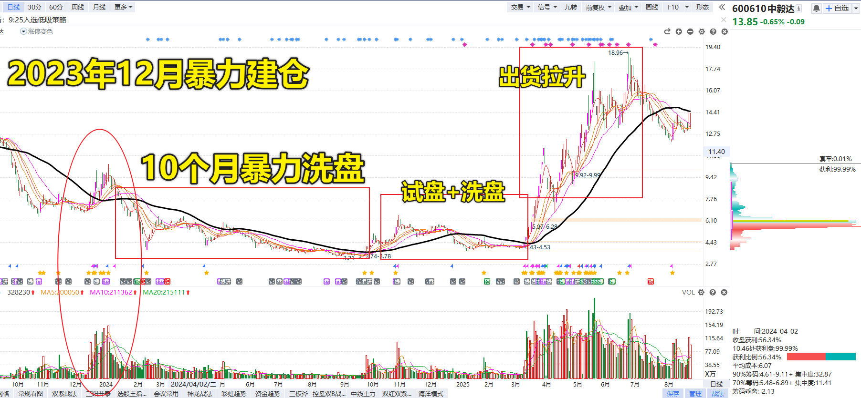
周期必经：【暴力/温和】建仓——【暴力/温和】洗盘——试盘——拉升出货

Slide 20
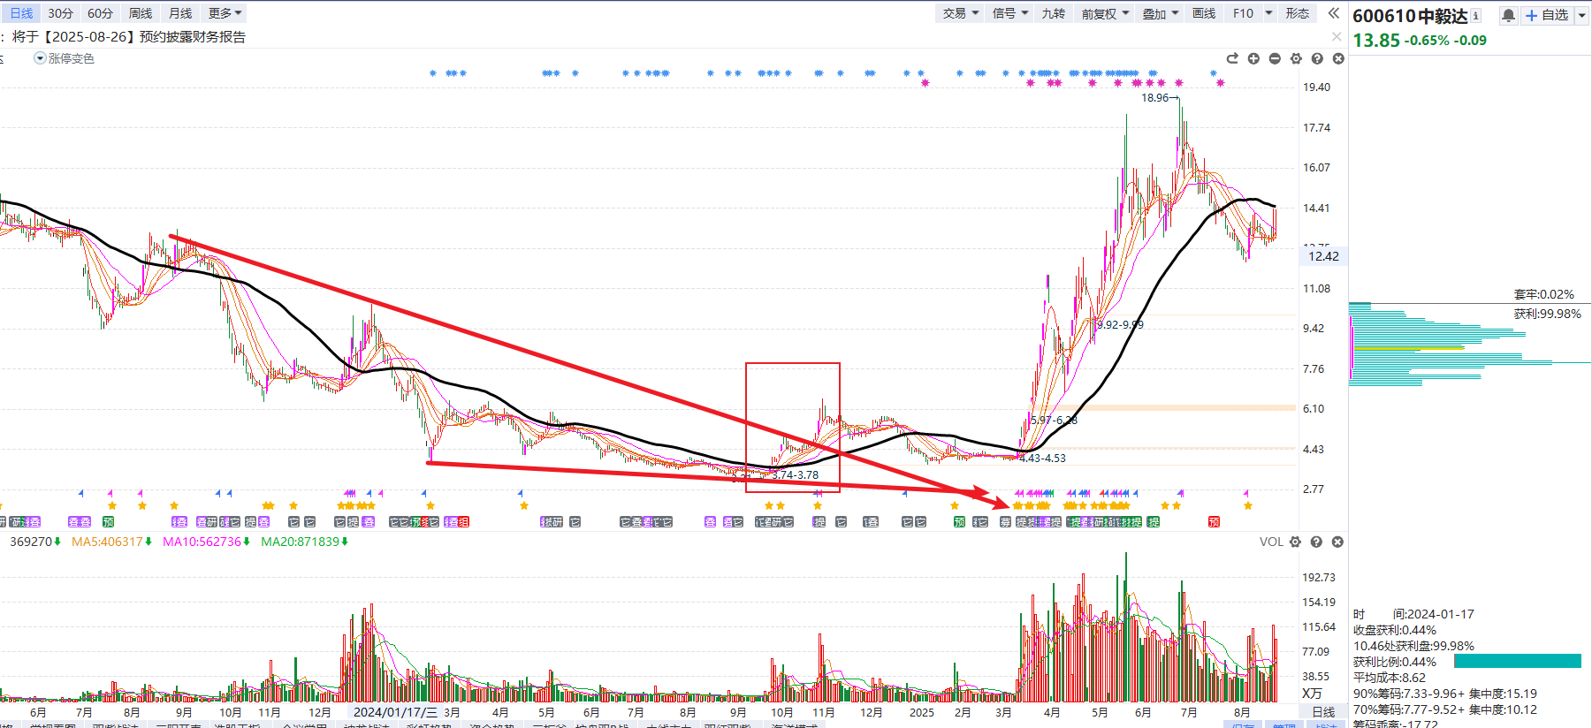

Slide 21
